Slide 1

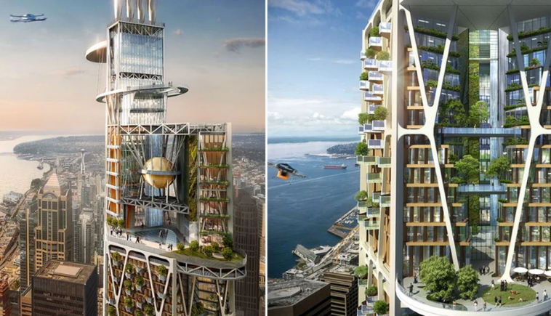
Seattle Horizon 2050
PRESENTATION DE PROJET DE MACHINE
LEARNING
BUILDING ENERGY
ISE2 2023/2024
Présenté par: Komi Amégbor Richard GOZAN Ivana TANGOUO KUETE Stephy Nadia NGATCHA NOUTCHA Fatou DIOP
Ibrahim NGING
Enseignante: M. Mously DIAW

Slide 2




Plan de travail
Analyse exploratoire
Modélisation
Evaluation des performances des modèles
API

Slide 3


Analyse exploratoire 1/
Description du jeu de données
Construction du jeu de données
Nettoyage des données
Analyse et quelques statistiques descriptives
Variables finale

Slide 4
Analyse exploratoire 1/
Description du jeu de données 1/2
Notre jeu de données est constitué de 46 variables et 3366 observations , ces variables peuvent être catégorisé en 6 familles à savoir:
Localisation
Usage et construction (catégorielles)
Usage et construction (quantitatives)
Relevés énergétiques et calcul des émissions
Identification
OSEBuildingID
PropertyName
TaxParcel
Identification
Number
CouncilDistrictCode
Neighborhood
Latitude
Longitude
Address
City
State
ZipCode
BuildingType
PrimaryPropertyType
YearBuilt
ListOfAllPropertyUseTypes
LargestPropertyUseType
SecondLargestPropertyUseType
ThirdLargestPropertyUseType
NumberofBuildings
NumberofFloors
PropertyGFATotal
PropertyGFAParking
PropertyGFABuilding(s)
LargestPropertyUseTypeGFA
SecondLargestProperty
UseTypeGFA
ThirdLargestPropertyUse
TypeGFA
SiteEUI(kBtu/sf)
SiteEUIWN(kBtu/sf)
SourceEUI(kBtu/sf)
SourceEUIWN(kBtu/sf)
SiteEnergyUse(kBtu)
SiteEnergyUseWN(kBtu)
SteamUse(kBtu)
Electricity(kWh)
Electricity(kBtu)
NaturalGas(therms)
NaturalGas(kBtu)
TotalGHGEmissions
GHGEmissionsIntensity
YearsENERGYSTARCertified
ENERGYSTARScore
DataYear
DefaultData
Comments
ComplianceStatus
Outlier
Infos liées aux données

Slide 5
Analyse exploratoire 1/
3376 observations
46 variables.
Description du jeu de données 2/2
Elimination des bâtiments doublons
Variables | Nbre val man | %
Comments | 3376 | 100,00%
Outlier | 3344 | 99,10%
YearsENERGYSTARCertified | 3257 | 96,50%
ThirdLargestPropertyUseTypeGFA,ThirdLargestPropertyUseType | 2780 | 82,30%
SecondLargestPropertyUseType,SecondLargestPropertyUseTypeGFA | 1697 | 50,30%
ENERGYSTARScore | 843 | 25,00%
LargestPropertyUseType,LargestPropertyUseTypeGFA | 20 | 0,60%
Zipcode | 16 | 0,50%
SourceEUI(kBtu/sf),SourceEUIWN(kBtu/sf),ListOfAllPropertyUseTypes, SteamUse(kBtu), Electricity(kWh), Electricity(kBtu), NaturalGas(therms), NaturalGas(kBtu), TotalGHGEmissions, GHGEmissionsIntensity | 9 | 0,30%
NumberofBuildings | 8 | 0,20%
SiteEUI(kBtu/sf) | 7 | 0,20%
SiteEnergyUseWN(kBtu),SiteEUIWN(kBtu/sf) | 6 | 0,20%
SiteEnergyUse(kBtu) | 5 | 0,10%
TaxParcelIdentificationNumber , BuildingType , PrimaryPropertyType , ComplianceStatus ,PropertyName , DefaultData , Address , City , State , CouncilDistrictCode , Neighborhood , Latitude , Longitude , YearBuilt , NumberofFloors , PropertyGFATotal ,PropertyGFAParking, PropertyGFABuilding(s) , OSEBuildingID , | 0 | 0,00%
26 variable ayant des valeurs manquantes
Aucune valeur de la variable ‘comment’ n’est renseigné
Les variables renseignant sur l’énergie à l’exception des énergie totale du sites ont chacune 9 valeurs manquantes
Les variables d’utilisation de (propriéte /surface d’utilisation propriétés) ont deux à deux le même nombre de valeurs manquantes
Les observations des variables relatives à la localisation ,le superficie du batiment , parking, totale, et d’identification sont toutes renseignés

Slide 6
Analyse exploratoire 1/
Construction du jeu de données 1/
Selection 1/
Notre projet porte sur la prédiction d’énergie des bâtiments non résidentiels , nous allons vérifier les types de bâtiments que vous avons dans la base grâce à la variable «BuildingType »
Sélection des bâtiments non résidentiels
* Gardé ‘NonResidential’, ‘Nonresidential COS’, ‘SPS-District K-12’, ‘Campus’, ‘Nonresidential WA’
1668 observations
46 variables.
Abandon des colonnes à variance nulle
(« City » et « State »)
Suppression des colonnes à valeurs manquantes trop élévés
(« Comments , year4nergy certificate » )
1668 observations
44 variables.
1668 observations
42 variables.
Contrôle des variables de localisaion
(« Modalité de ‘Neighborhood’ mal rensignés»)
Toute les autres variables sont cohérentes
on retire les variables "CouncilDistrictCode", "ZipCode", "Address"
1668 observations
39 variables.

Slide 7
Analyse exploratoire 1/
Construction du jeu de données 1/
Relation entre les variables énergétiques/
Par la suite nous avons fait la matrice de variance covariance entre les variables relatifs au relevé énergétique. On analyse les variables qui sont deux à deux corrélés afin de voir leur lien pour une éventuelle imputation des valeurs manquantes
Variables | Coef de corelation | Relation | Variable retenus | nbre Valeur inférieure à 0 | Nbre NA | Nbre de valeurs imputé
SiteEnergyUse(kBtu) SiteEnergyUseWN(kBtu | 0.993 | SiteEnergyUse(kBtu)= SiteEnergyUseWN(kBtu + ei | SiteEnergyUse(kBtu) | 12 | 3
SourceEUI(kBtu/sf) SourceEUIWN(kBtu/sf) | 0.994 | SourceEUI(kBtu/sf)= SourceEUIWN(kBtu/sf)+ ri | SourceEUI(kBtu/sf) | 2 1 | 2
Electricity(kWh) Electricity(kBtu) | 1.00 | Electricity(kBtu)= 0.29*Electricity(kWh | Electricity(kWh) | 3 2 | 2
NaturalGas(therms) NaturalGas(kBtu) | 1.00 | NaturalGas(kBtu)= 100*NaturalGas(therms) | NaturalGas(therms)
On imputera une valeur par la relation qui existe avec l’autre dans la mesure où elle est manquante ou nulle et existe dans l’autre
Suppressions des variables
‘SiteEnergyUseWN(kBtu ’, ‘SourceEUIWN(kBtu/sf) ‘Electricity(kWh) NaturalGas(therms)
1649 observations
35 variables.

Slide 8
Exploration
modélisation
interpretation
API
Analyse exploratoire 1/
Construction du jeu de données 1/
Relation entre les variables surfaciques quantitatives/
Nous alvons fait la matrice de variance covariance entre les variables surfacique quantitatives. On analyse les variables qui sont deux à deux corrélés afin de voir leur lien pour une éventuelle imputation des valeurs manquantes
Variables | Coef | Lien
'PropertyGFATotal'/ 'PropertyGFABuilding | 0.99 | 'PropertyGFATotal'= 'PropertyGFABuilding+ 'PropertyGFAParking +
'PropertyGFATotal'/' LargestPropertyUseTypeGFA' | 0.978 | 'PropertyGFATotal' = LargestPropertyUseTypeGFA' + 'SecondLargestPropertyUseTypeGFA' + 'ThirdLargestPropertyUseTypeGFA' |  | On impute' PropertyGFATotal' par la somme des trois si elle est manquante ou inférieure à zéro
'PropertyGFATotal'/ 'SecondLargestPropertyUseTypeGFA' | 0.8
'PropertyGFATotal'/ 'ThirdLargestPropertyUseTypeGFA' | 0.50
'PropertyGFABuilding(s)/ 'LargestPropertyUseTypeGFA' | 0.98
'PropertyGFABuilding(s)/ 'SecondLargestPropertyUseTypeGFA' | 0.78 |  |  | On supprime 'PropertyGFABuilding et les variables de dimension Ou on fait un test pour avoir le dégré de significativité
'PropertyGFABuilding(s)/ 'ThirdLargestPropertyUseTypeGFA' | 0.54
LargestPropertyUseTypeGFA'/ 'SecondLargestPropertyUseTypeGFA' | 0.78
LargestPropertyUseTypeGFA' /'ThirdLargestPropertyUseTypeGFA' | 0.61
On imputera une valeur par la relation qui existe avec l’autre dans la mesure où elle est manquante ou nulle et existe dans l’autre

Slide 9
Analyse exploratoire 1/
Imputatation des données /
Ici on vérifie si la somme des 3 surfaces d’utilisation est égale à la surface totale pour un seuil de 5%
On vérifie également la cohérence de la variable énergie totale par rapport à la somme de l’ énergie électrique , nature et de réchauffage
On constate que le taux de valeurs manquante des variables concernant la surface d’utilisation sont liées à la liste d’utilisation de la propriétés n=, on remplace des NA de ces variables par la modalité ‘without’
On supprime les observations de ‘SITEEUI’ et ‘PropertyGFA ’ négatives
1625 Observations et
33 variables

Slide 10
Analyse exploratoire 1/
Construction du jeu de données 1/
Relation entre les variables surfacique/
On utilise un test de khi deux pour évaluer le lien entre les variables catégorielles
Variables | Qui-deux | p-value | Significativité
ThirdLargestPropertyUseType et LargestPropertyUseType | 2110. | 5.e -51 | significatif
ThirdLargestPropertyUseType SecondLargestPropertyUseType | 1907 | 7.e -18 | significatif
ThirdLargestPropertyUseType PrimaryPropertyType | 1079 | 2.e -20 | significatif
ThirdLargestPropertyUseType et Neighborhood | 447 | 0.6 | Non significatif
ThirdLargestPropertyUseType et PropertyName | 13376 | 0 .4 | Non significatif
LargestPropertyUseType et SecondLargestPropertyUseType | 3924 | 4.e -131 | significatif
LargestPropertyUseType et PrimaryPropertyType | 27113 | 0.0 | significatif
LargestPropertyUseType et Neighborhood | 1973 | 8.e -134 | significatif
LargestPropertyUseType et PropertyName | 88634 | 0.3 | Non significatif
SecondLargestPropertyUseType et PrimaryPropertyType | 1650 | 3.e -44 | significatif
SecondLargestPropertyUseType et Neighborhood | 790 | 1.e -10 | significatif
SecondLargestPropertyUseType et PropertyName |  | 0.3 | Non significatif
PrimaryPropertyType et Neighborhood |  | 2.e -169 | significatif
Les variables ThirdLargestPropertyUseType, SecondLargestPropertyUseType, PrimaryPropertyType et ThirdLargestPropertyUseType sont correlés entre elle ; elles sont également liées à la variable
Les variables Neigborhood et Propertypename n’ont pas de liens avec les autres variables

Slide 11
Analyse exploratoire 1/
Construction du jeu de données 1/
Suppression des variables/
Création de la variables âge des bâtiments
Création de la variable qui logarithme la consommation totale d’énergie

Slide 12
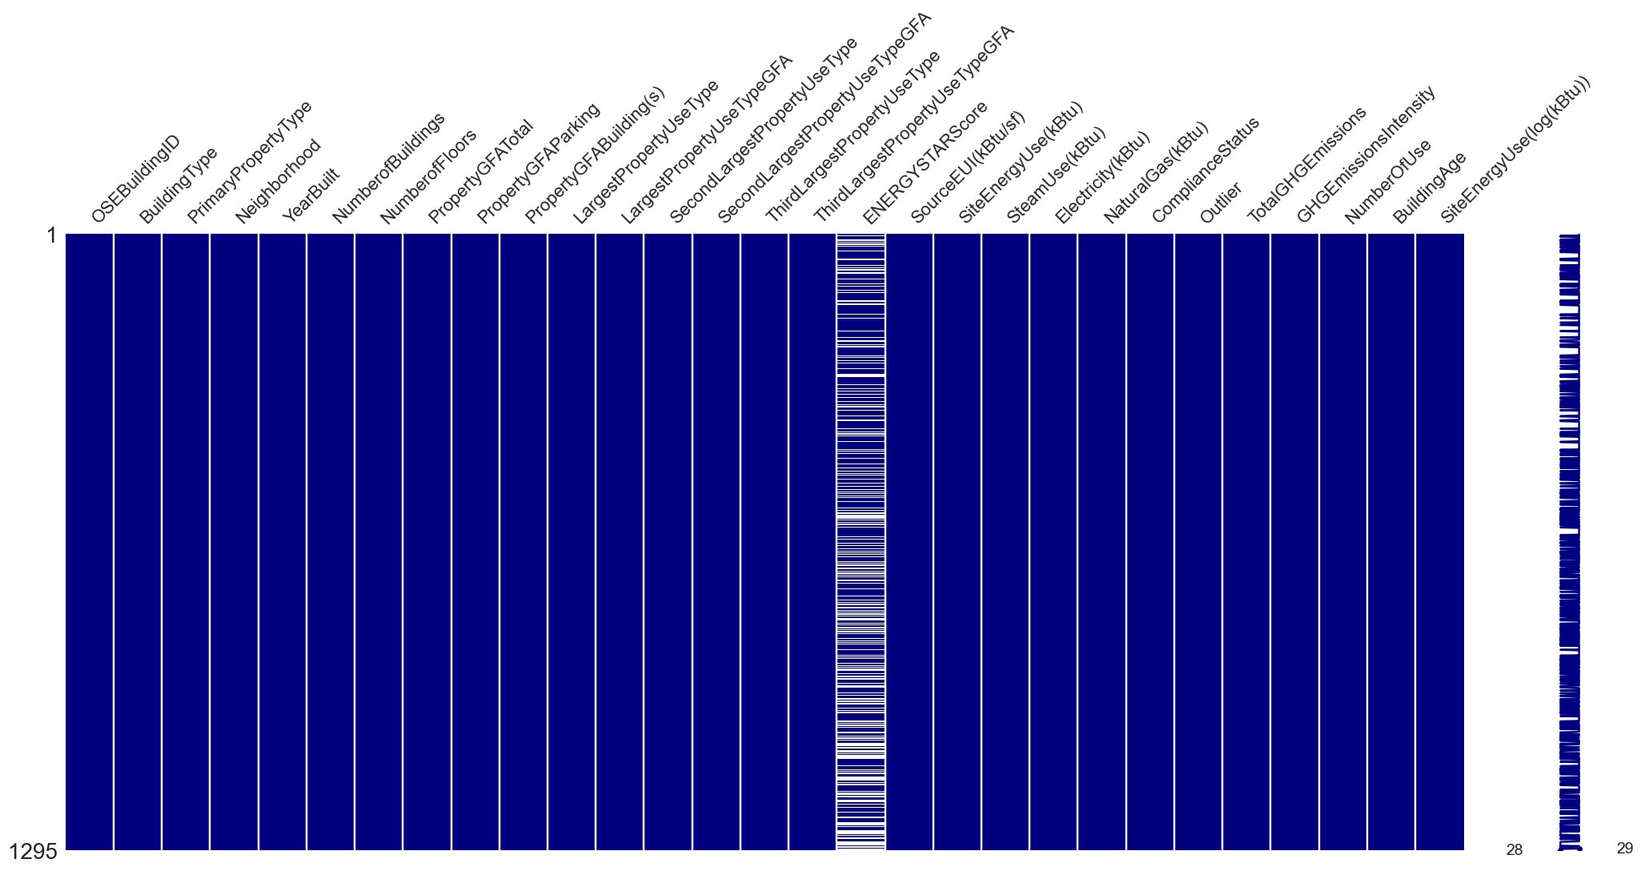
Analyse exploratoire 1/
Analyse des données
1295 observations et 29 variables au final
Il y a des valeurs manquantes uniquement pour la variable 'ENERGYSTARScore'. En fonction des variables utilisées pour la modélisation, nous utiliserons soit un jeu de données sans cette variable soit sans les valeurs manquantes pour évaluer son intérêt Nous évalurons dans un premier temps un modèle sans cette variable et dans un second temps nous allons la joindre à l'analyse tout en nettoyent les valeurs manquantes

Slide 13
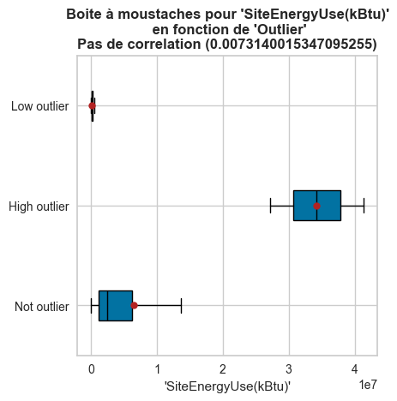
Analyse exploratoire 1/
Analyse des données variables qualitative
Lien avec la variable ‘siteEUI’
Forte corrélation : 'PrimaryPropertyType’, 'LargestPropertyUseType'
Faible corrélation : 'BuildingType’,
SecondLargestPropertyUseType’, 'ThirdLa
rgestPropertyUseType',
Pas de corrémation: 'ComplianceStatus','Outlier'

Slide 14
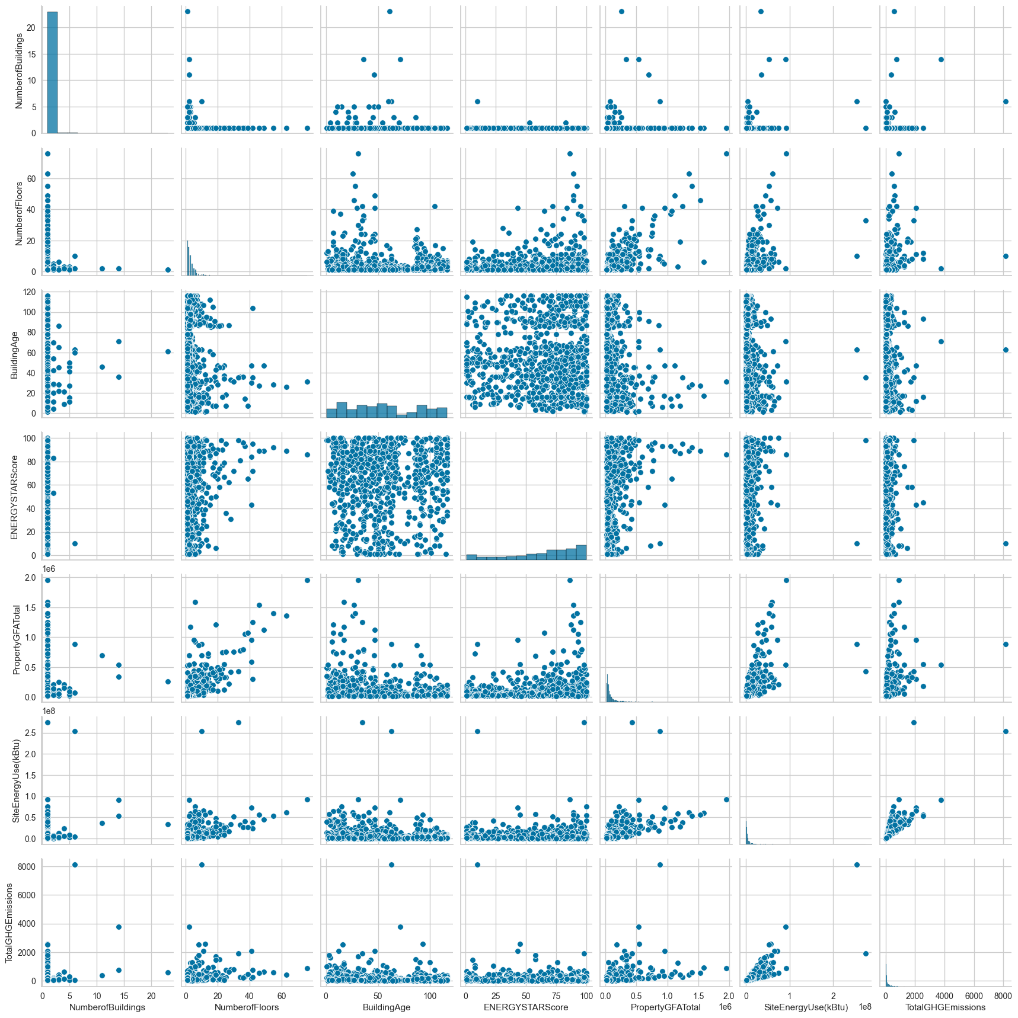
Analyse exploratoire 1/
Analyse des données des variables quantitatives
Lien avec la variable ‘siteEUI’
Forte correlation:
Number of buidings,total emissions,Numbers of floors

Slide 15

Modélisation 1/
Homogéination des variables
Encodage des variables catégorielles
Choix du modèle
Meilleur modèle

Slide 16
Modélisation 1/
Choix des variables de la prédiction
Nous évoluons avec les variables qui sont liées à la variable ‘siteEUI’ et nous choisissions les variables qui ne sont pas liées dans chaque famille de variables
Variables quantitatives :var_norm=[ 'NumberofFloors', 'PropertyGFATotal', 'SourceEUI(kBtu/sf)', 'SiteEnergyUse(kBtu)', 'SteamUse(kBtu) 'Electricity(kBtu)', 'NaturalGas(kBtu)', 'TotalGHGEmissions’, 'GHGEmissionsIntensity', 'NumberOfUse', 'BuildingAge’, 'SiteEnergyUse(log(kBtu))’]
vaVariables qualitatives :['BuildingType', 'PrimaryPropertyType', 'Neighborhood']
Homogénéisation des données
Centrage et réduction de toutes les variables quantitatives du modèle
Vérification de la normalité des données standardiser
Encodage des variables catégorielles

Slide 17
Modélisation 1/
Tableau recapitulatif
Choix du modèle
Methode | RMSE | R²
Linéaire | 0.51 | 0.75
LSVR | 0.68 | 0.55
Random forest | 0.34 | 0.89
XGbOOST | 0.07 | 0.99
Nous allons tester par la suite 4 modèle
Regression linéaire
LSVR
Random forest
XGBoost
Meilleur modèle
D'Après les analyses, le modèle XGBoost donne le meilleur compromis de performance. En effet, il est meilleur en terme de score r2 0.99 et également meilleur en terme de score RMSE 0.07. Par conséquent nous

Slide 18
Modélisation 1/
Prédiction
Regularisation du modele avec Usage de Ridge, Lasso et Elastic Net
Features importances
Prédictions
Métrique Train Test
0 R2 9.999999e-01 9.999988e-01
1 MSE 1.118085e+07 4.858860e+08
2 RMSE 3.343778e+03 2.204282e+04

Slide 19
Interpretation des resultats1/
Métrique Train Test
0 R2 9.999999e-01 9.999988e-01
1 MSE 1.118085e+07 4.858860e+08
2 RMSE 3.343778e+03 2.204282e+04
Le R2 autant élevé pour les valeur du test que du train donc les variables choisies explique bien la consommation d’énergie
Le RMSE et le MSE sont très élevés autant pour les données test que train, donc notre modèle fait trop d’erreurs

